Slide 1
Suivi qualité.
Rédacteur(s) ou cours responsable | Cours PRSI
Validation | Chef de cours PRSI
Approbation | Chef de division DSI
Annule et remplace | Néant
SUIVI DES MODIFICATIONS
Date | Motif
 | Création du cours.
Notes:
1

Slide 2

Java : les bases La classe Object, identité et comparaison d’objets

Slide 3
Plan de la séance
La classe Object
Identité d’un objet
Comparaison d’objets

Slide 4
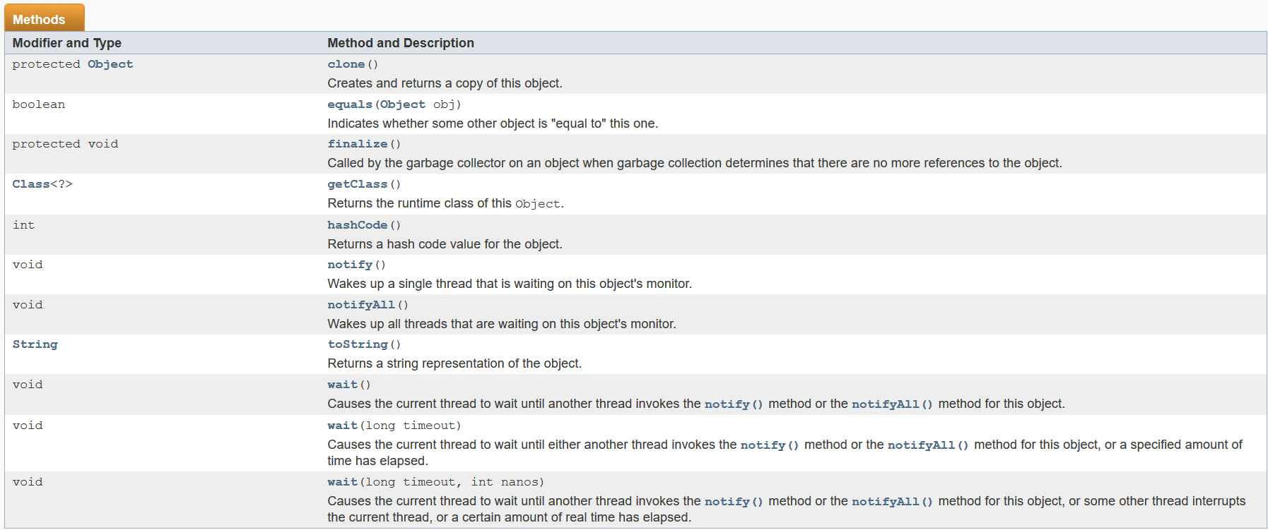
La classe Object
En Java, toute classe hérite de la classe Object, même si ce n’est pas écrit spécifiquement (extends).

Slide 5
La classe Object
Les méthodes présentes dans la classes Object sont souvent utilisées par des composantes de l’API.
La redéfinition de ces méthodes permet d’adapter leur comportement aux objets des classes que l’on développe.

Slide 6
L’identité d’un objet
L’état d’un objet est caractérisé par l’ensemble des valeurs des champs de l’objet.
L’identité d’un objet ne concerne qu’un nombre restreint de champs censés permettre de reconnaitre de manière unique chaque instance.
Exemples :
-immatriculation d’un véhicule
-numéro INSEE d’une personne
Plusieurs champs peuvent contribuer à l’identité d’un objet.
L’identité peut également être technique : Java propose la classe UUID, assurant l’unicité d’un identifiant.

Slide 7
L’identité d’un objet : UUID
Universal Unique Identifier
C’est une spécification
Normalisé par l’ISO/IEC
Unicité très probable
Identifiant codé sur 128 bits :
12ca454a-d43e-401f-9558-70108f98564d
Java : Classe java.util.UUID
UUID id = UUID.randomUUID();

Slide 8
Comparaison d’objets
On ne peut pas comparer 2 objets en comparant les variables d’instance
…
Personne p1 = new Personne(‘DURAND’);
p1.societe = " OUTILS JAVA SA" ;
Personne p2 = new Personne(‘DURAND’);
p2.societe = " OUTILS JAVA SA" ;
// comparaison des variables d’instance
p1 == p2; // => false
…

Slide 9
Comparaison d’objet
Comparer 2 objets revient à comparer l’état complet ou l’identité des objets.
Pour comparer 2 d’objets, il faut redéfinir la méthode equals(Object obj).
par défaut la méthode equals compare l’adresse en mémoire des différentes instances

Slide 10
Comparaison d’objet
Attention : redéfinir la méthode equals ne suffit pas !
La méthode hashCode() doit également être redéfinie sur les mêmes attributs que la méthode equals. Cette méthode calcule une empreinte numérique (sur 32 bit).
hashCode() permet de bénéficier d’algorithmes plus performants dans la détection de l’égalité d’objets.

Slide 11
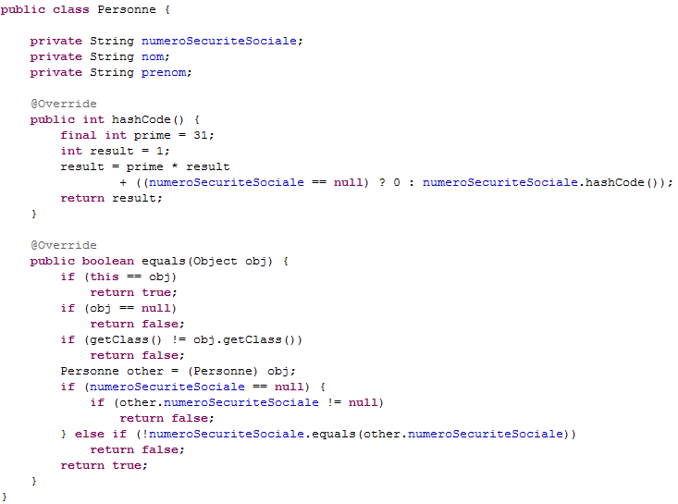
Comparaison d’objet
Exemple : Les méthodes equals(Object obj) et hashCode() portent uniquement sur le champ « numeroSecutiteSocial ».

Slide 12
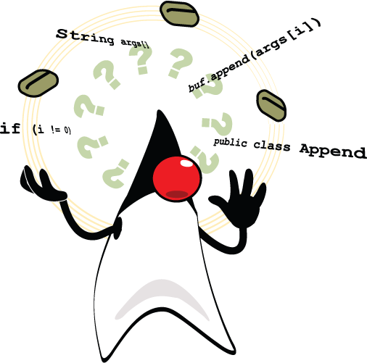
Classe Object, identité et comparaison d’objets
Questions ?

